Slide 1

3D на платформе НТВ-ПЛЮС
Ноябрь, 2010

Slide 2

Эволюция 3D
FULL HD 3D
(HDMI 1.4.)
REAL D
IMAX 3D
Анаглиф

Slide 3
НТВ-ПЛЮС – лидер новых технологий
НТВ Плюс 3D by Panasonic
15 октября 2010 – регулярное вещание
3D
22 мая 2010 – первая трансляция
HD
Декабрь 2006
Dolby 5.1.
Ноябрь 2005

Slide 4
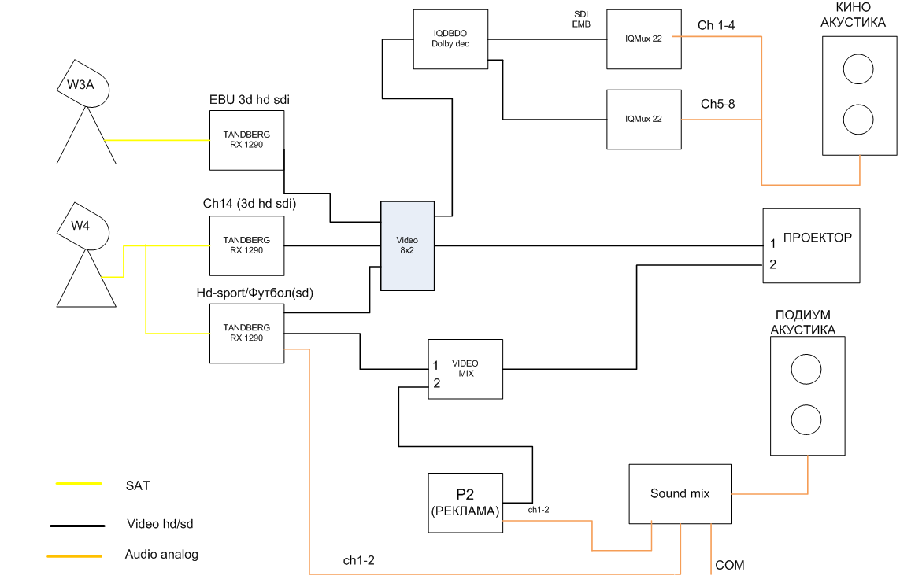
Схема вещания для просмотра в ККЗ Октябрь 22 мая 2010 года

Slide 5


Обобщенная схема трансляций 3D с ЧМ по футболу
3D Signal from South Africa :
HD SDI 1080i/50 / W2A / 10° East / Ku-band
Linear Pol. / 16/9 / 40 Mbit/s / MPEG-2 4:2:0
20.6648 Msymbol/s / FEC 2/3 / 8PSK DVB-S2
27 MHz / Sensio 3D Technology
W2A
Ku-band
4 audios:
½ : AC3 Surround Mix / No commentary
¾ : AC3 Surround Mix / English commentary
5/6 : Dolby E, 20 bit stream, 5.1 Surround Mix
7/8 : TV international Sound stereo L/R
W7
Ku-band
Reception by NTV Plus
(Moscow)
IDC SFX 4104 or Tandberg RX1290
Teleport of
GlobeCast
London
½ ¾ 5/6 7/8
Dolby E (5.1 Surround Mix)
Dolby E decoder
DP 572
NTV Plus Teleport
Central track replaced by Rusian commentary
Russian commentary
(NTV PLus)
Cinema(s) in
Moscow
(40 or 25 Mbit/s)
(BISS)
Digital audio desk + Technician (control of levels)
Video 3D Sensio HD-SDI (1.5 Gbit/s)
Dolby AC3 encoder
DSP 569
AC3 audio (Ambience + Russian commentary)
MUX
Optical fiber ?
( IP)
AC3
HD MPEG-4 or 2 encoder
(with AC3 audio input)
BISS
encryption
40 Mbit/s HD MPEG-2 or
25 Mbit/s MPEG-4 (Video 3D + AC3, Russian)
NTV Plus MUX
Notes:
5

Slide 6
Схема вещания для просмотра в кинотеатрах

Slide 7
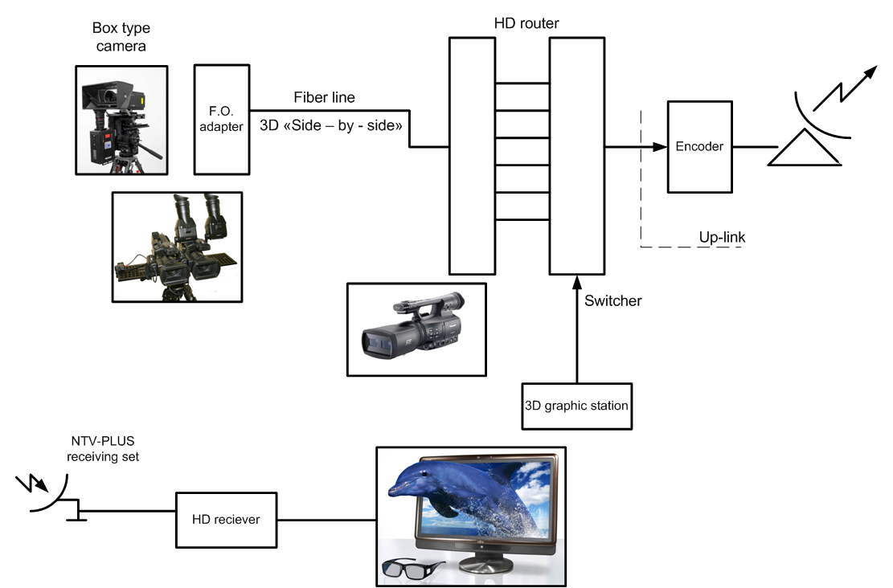

Канал НТВ-ПЛЮС 3D by Panasonic

Slide 8
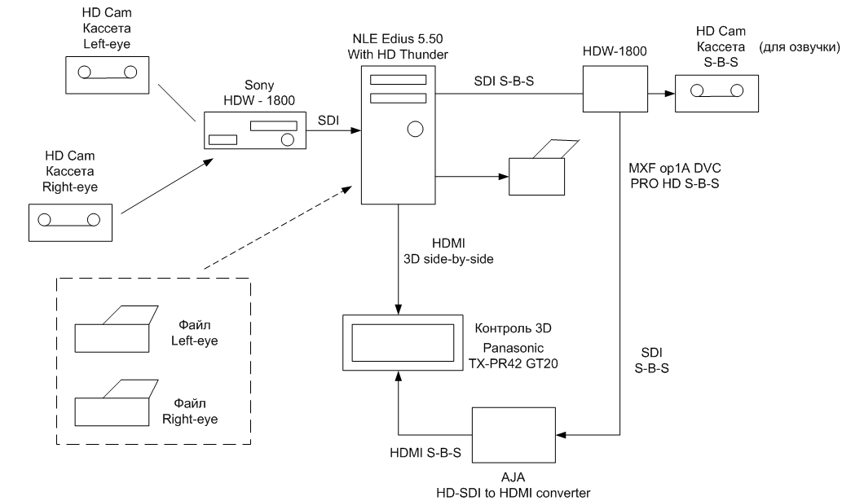
Технологический процесс подготовки материала в формате 3D

Slide 9
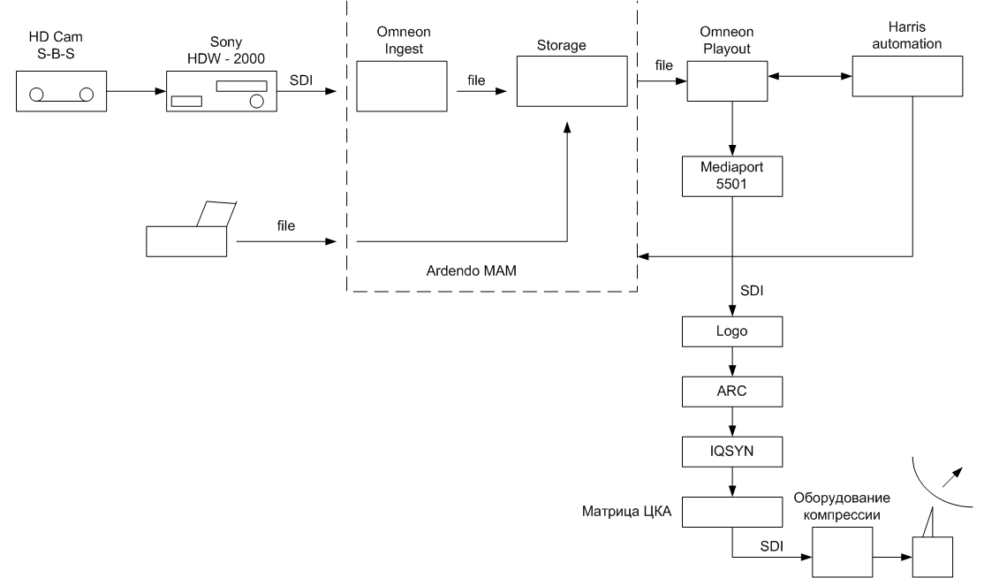
Схема выдачи в эфир материалов в формате 3D

Slide 10
Сегодня в эфире НТВ-ПЛЮС следующие фильмы 3D:
Монстры против пришельцев
Настоящая легенда
Морские динозавры
Долина среднего Рейна
Миссия Дарвина
Алиса в стране чудес
Король лев
Концерт группы Сплин
и другие …

Slide 11
Прогнозируемый рост количества телезрителей, смотрящих 3D
M

Slide 12
Спасибо за внимание!

